Slide 1
GENDER
JSOU MUŽI Z MARZU A ŽENY Z VENUŠE?

Slide 2
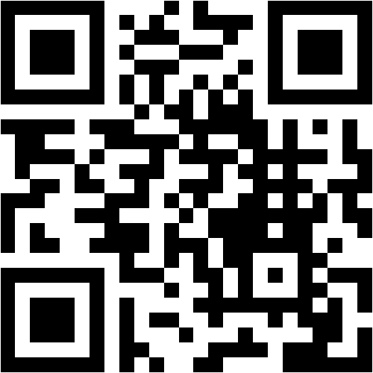
MUŽI, ŽENY A NAŠE PŘEDSTAVY O NICH
Co se vám vybaví jako první, když se řekne MUŽ? A když se řekne ŽENA?
Co je pro ně typické? Jací jsou? Co dělají? Napadne vás nějaké synonymum, výstižné slovo nebo nějaký atribut?
Svůj názor sdílejte pomocí mentimetru:
https://www.menti.com/qtwndcgo67
Pomocí kódu: 59 74 99 2 na adrese www.menti.com
Nebo

Slide 3
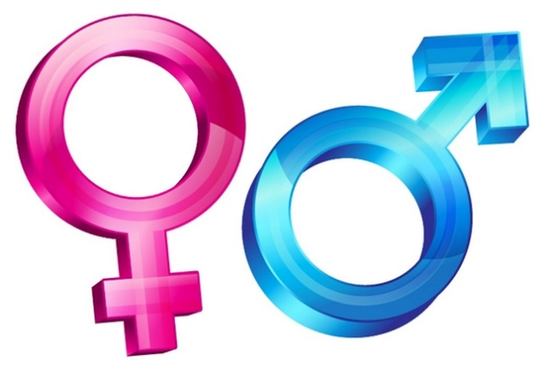
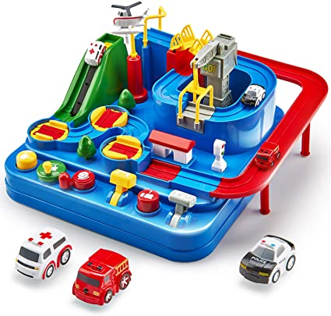
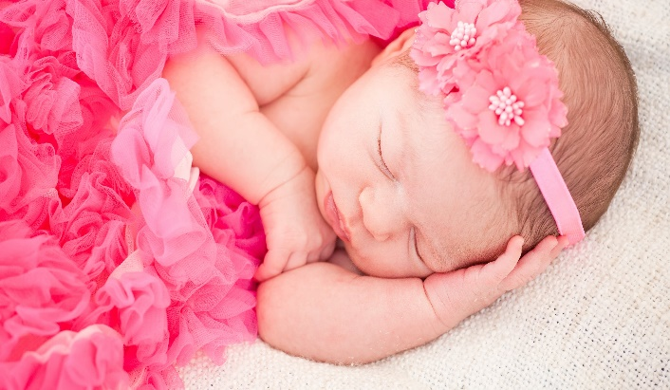
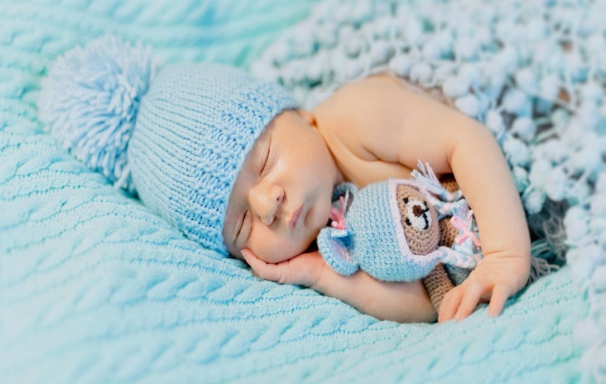
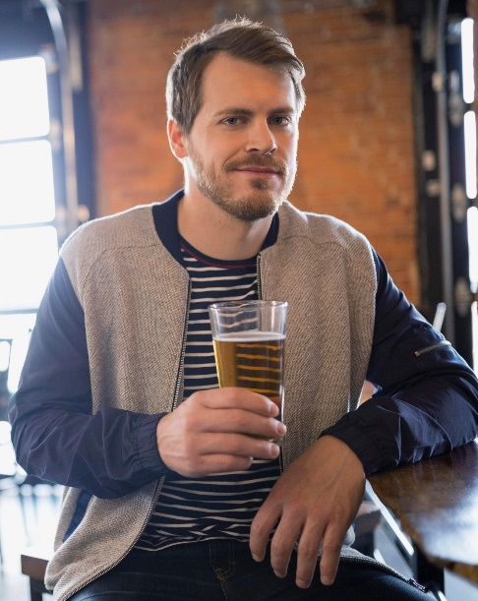
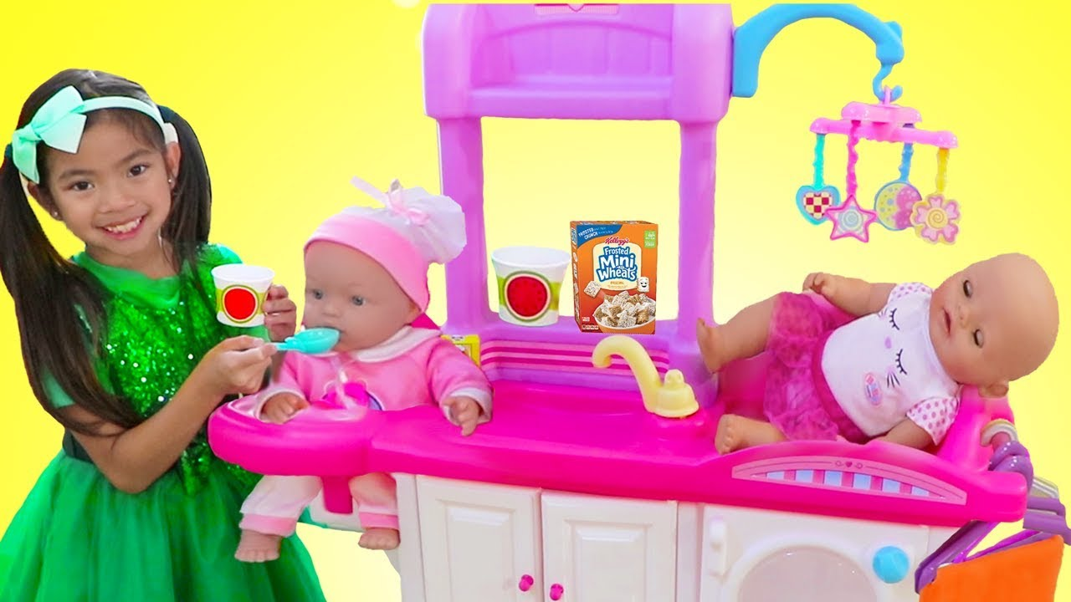
Co si o tom myslíte?

Slide 4
Trocha pojmů:
Pohlaví: biologická, genetická, anatomická a fyziologická odlišnost mezi ženami a muži
Gender: odkazuje k sociálním a kulturním konstrukcím ženskosti a mužskosti, jedná se tedy o sociální konstrukt (představa o tom, co je ženské a co je mužské). Souvisí s ním i sexuální identita jedince.
Genderová role: někdy také rodová role, označuje každou vlastnost a každý způsob chování, které jsou prostřednictvím společenských představ a norem, spojeny s maskulinitou a feminitou, případně s mužstvím a ženstvím.
Genderové stereotypy: provázaný systém vyžadovaných a akceptovaných způsobů chování. Někdy bývá společností vnímán jako objektivně daný a neměnný.

Slide 5
Ideologie genderových rolí mají velký dopad na život jedince…
Zkuste vymyslet, jak a kdy se tyto sociální konstrukty projevují v našich životech (uveďte alespoň 2 příklady).
S gendrovými stereotypy jsou provázané také sexistické postoje ve společnosti. Podívejte se na krátké video a zkuste vlastními slovy popsat, v čem je problém:
https://www.jsns.cz/lekce/15711-jednou-mesicne
Feminismus označuje spektrum ideologií, politických a sociálních hnutí, která si kladou za cíl definovat, zkoumat a dosáhnout politické, ekonomické a sociální rovnosti mezi gendery. Tato nerovnost dle feministické teorie vzniká v důsledku patriarchálního uspořádání společnosti založeného na genderových stereotypech a rolích. Součástí feministických snah je tak i kritika a boj s genderovou nerovností, sexismem a misogynií a analýza těchto mocenských vztahů.

Slide 6
Odkazy na články a videa:
https://www.youtube.com/watch?v=HdHSDaJNQSg
https://www.youtube.com/watch?v=Ulh0DnFUGsk
https://www.youtube.com/watch?v=nrZ21nD9I-0
http://www.monumenttotransformation.org/atlas-transformace/html/g/genderove-otazky/2-genderove-otazky.html
http://www.cavi.cz/gender.html
https://hlidacipes.org/ales-rozehnal-gender-neni-pohlavi-nechapou-to-ani-lide-kteri-usiluji-o-jeho-zmenu-u-soudu/
https://www.europarl.europa.eu/news/cs/headlines/priorities/mdz-2020/20200227STO73519/rozdily-v-odmenovani-zen-a-muzu-fakta-a-cisla-infografika
https://zpravy.aktualne.cz/finance/on-ctyricet-tisic-ona-dvaatricet-rozdil-v-odmenovani-zen-a-m/r~3fb7e29640c311e9b6a9ac1f6b220ee8/

